Slide 1
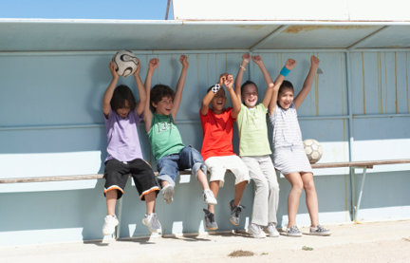
OTROS ÁMBITOS
Clubs, partidos, políticos, sindicatos, iglesias...

